Slide 1
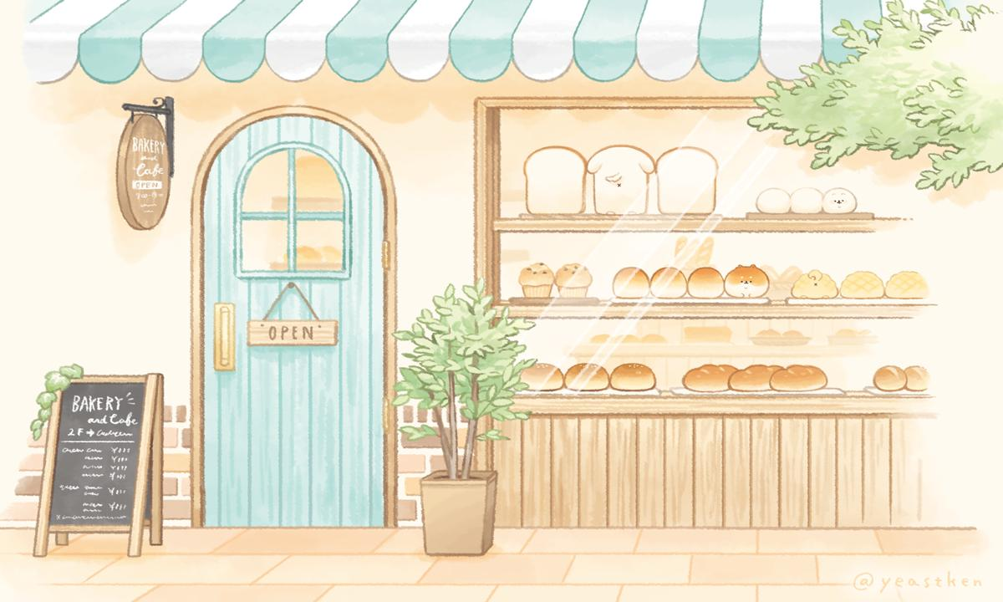





Slide 2









Slide 3



CHẶNG 1

Slide 4
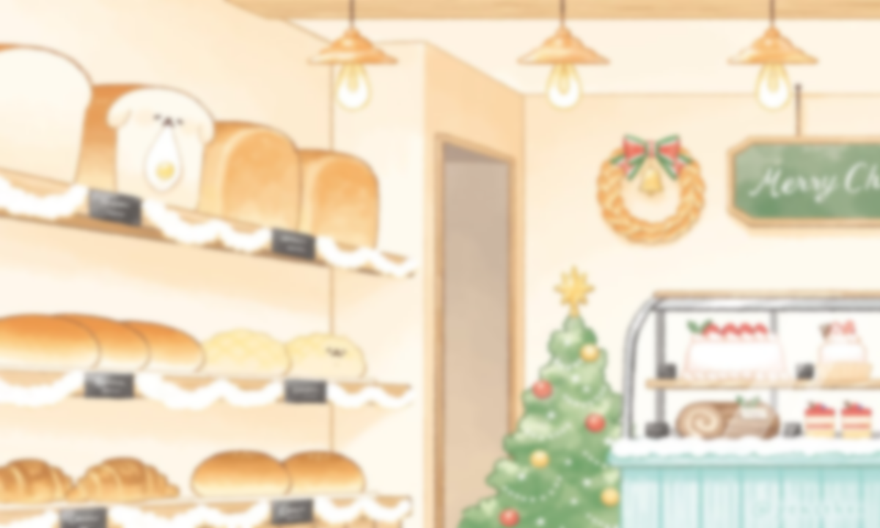



Đúng rồi!
15 : 3 = ?
A
3
B
4
Chưa
chính xác
C
5

Slide 5

Đúng rồi!
3 x 8 = ?
A
24
B
27
Chưa
chính xác
C
21

Slide 6

Đúng rồi!
27 : 3 = ?
A
8
B
7
Chưa
chính xác
C
9

Slide 7
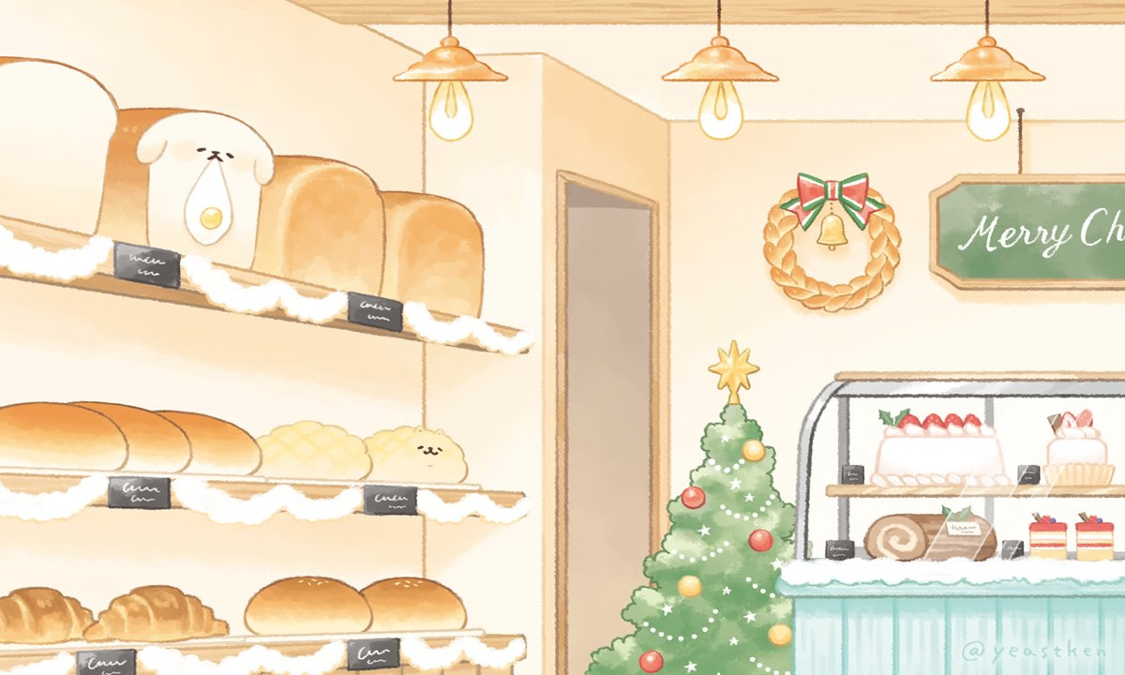
Cảm ơn các bạn đã giúp mình chuẩn bị dụng cụ làm bánh.
Bây giờ, chúng ta cùng nhau làm ra những chiếc bánh ngọt thật ngon nhé!

